Slide 1
week7
2024-08-15

Slide 2
imos법 (いもす法)
- 누적합의 확장
- 11000: 강의실 배정 문제에 정확히 매칭되고
- 우선순위 큐를 사용하는 것보다 풀이가 쉽고 간결하다.

Slide 3
imos법 (いもす法)
시작과 끝을 미리 기록해두고 나중에 한번에 처리하는 방법

Slide 4
imos법 (いもす法)
11000: 강의실 배정
Si에 시작해서 Ti에 끝나는 N개의 수업이 주어진다.
최소의 강의실을 사용해서 모든 수업을 가능하게 해야 함.

Slide 5
imos법 (いもす法)
for(int i = 0; i < n; i++) {
int s, e;
cin >> s >> e;
a.emplace_back(s, 1);
a.emplace_back(e, -1);
}
sort(a.begin(), a.end());
3
1 3
2 3
3 4
{1, 1}, {3 -1}, {2, 1}, {3, -1}, {3, 1}, {4, -1}
[1
정렬은 왼쪽꺼 오름차순, 왼쪽 같으면 오른쪽 오름차순

Slide 6
imos법 (いもす法)
int ans = 0;
int cnt = 0;
for(auto [t1, t2] : a) {
cnt += t2;
ans = max(ans, cnt);
}
두번째값을 더하면서 매번 최대값을 갱신해 주면 됨

Slide 7
imos법 (いもす法)
3
1 3
2 4
3 5
cnt =2
cnt = 1
cnt = 1
cnt = 1
cnt =2
cnt = 0
0
1
2
3
4
5
[0, 1] [2, 1] [3, -1][3,1] [4, -1] [5 -1]
1
-1
1
1
-1
-1
0
1
2
3
4
5

Slide 8
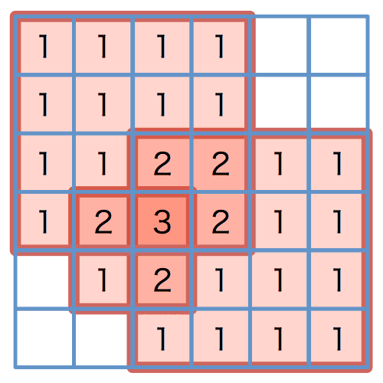
imos법 (いもす法) : 2차원
n x n 의 그림판에 m 개의 사각형을 칠한다고 할 때,
각 배열에 몇 개의 사각형이 겹쳐있는지 구하기
https://imoz.jp/algorithms/imos_method.html

Slide 9
imos법 (いもす法) : 2차원
풀이
-> 사각형을 추가할 때마다 사각형의 모든 칸에 1을 더해줌
-> m번 반복하고
-> 배열의 값을 출력하면된다
최악의 경우, 주어진 모든 사각형이 n x n 이라면
시간복잡도는 n x n x m 이 된다.
2 * n

Slide 10
imos법 (いもす法) : 2차원
1 | 1 | 1 | 1
1 | 1 | 2 | 2 | 1
1 | 1 | 2 | 2 | 1
1 | 1 | 1 | 1
n = 6
m = 1
(0, 0) (3, 3)

Slide 11
imos법 (いもす法) : 2차원
[1, 0, 0, 0, -1, 0, 0]
[1, 1, 1, 1, 0 ,0, 0 ]
1 | 0 | 0 | 0 | -1
-1 |  |  |  | 1
1 | 1 | 1 | 1
-1 | -1 | -1 | -1

Slide 12
imos법 (いもす法) : 2차원
1 | 1 | 1 | 1
-1 | -1 | -1 | -1
1 | 1 | 1 | 1
1 | 1 | 1 | 1
1 | 1 | 1 | 1
1 | 1 | 1 | 1

Slide 13
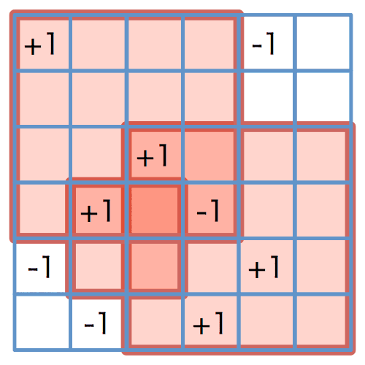
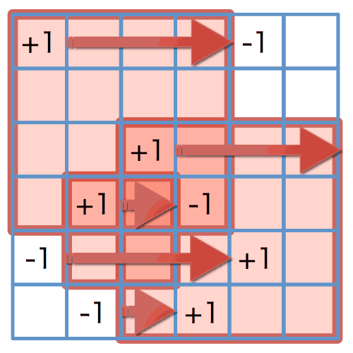
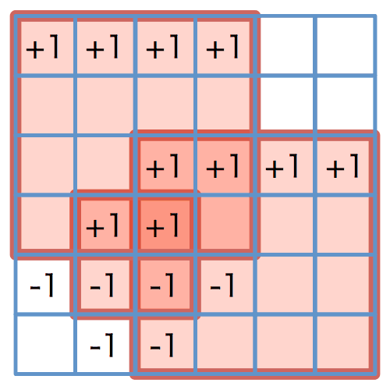
imos법 (いもす法) : 2차원

Slide 14
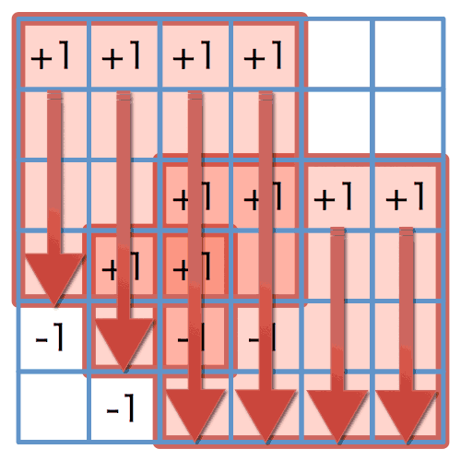
imos법 (いもす法) : 2차원

